Slide 1

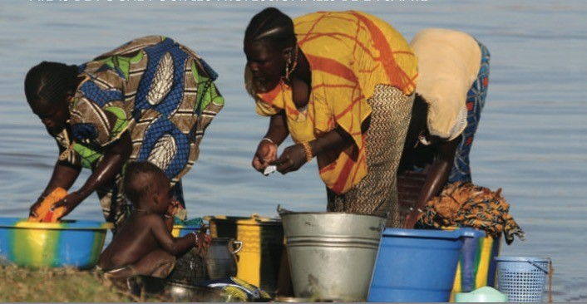
CO-INFECTIONS PAPILLOMAVIRUS HUMAINS, BILHARZIOSE ET TUBERCULOSE DU COL UTERIN: EPIDEMIOLOGIE ET DIAGNOSTIC BIOLOGIQUE
Pr Doudou SOW
Service de Parasitologie, UGB de Saint-Louis Congrès SSCPP, 23-25 Mai 2024

Slide 2
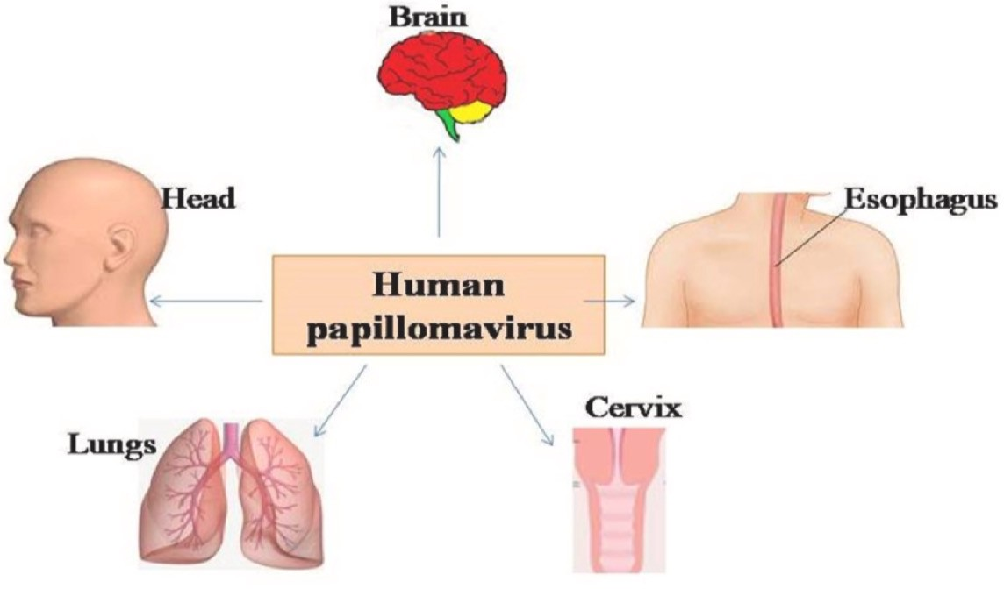
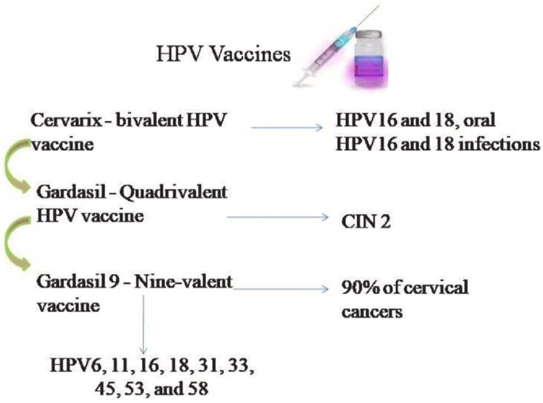
Stratégie de lutte contre le HPV
HPV vaccines and drug targets on types of cancer.
Oyouni A.A.A. Journal of Infection and Public Health 16 (2023)

Slide 3
Autres Infections du Col en milieu Tropical?

Slide 4
Bilharziose

Slide 5
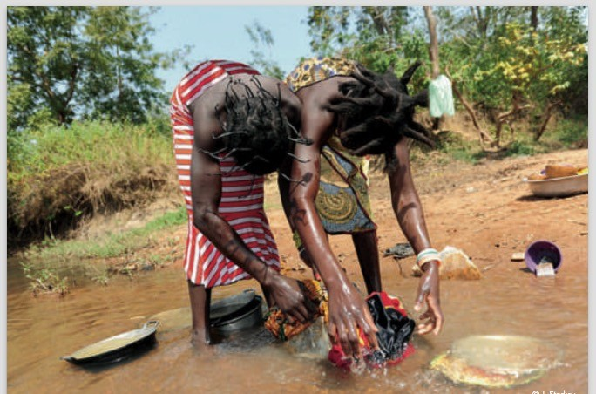
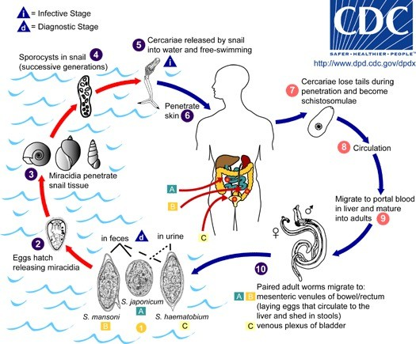
CONTEXTE

Slide 6
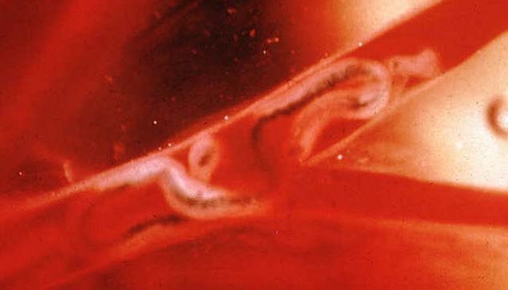
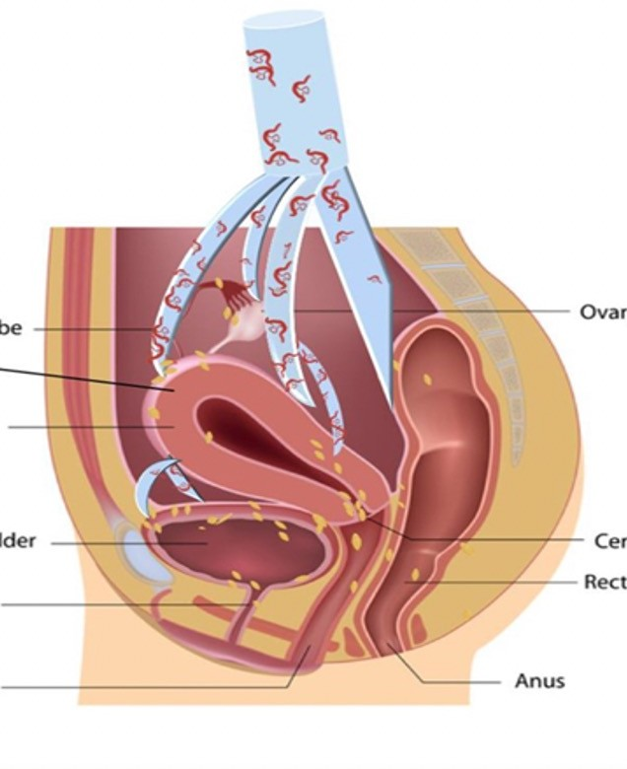
CONTEXTE
Cycle chez l'hôte définitif: Après la maturation, les couples, migrent vers les plexus veineux

Slide 7
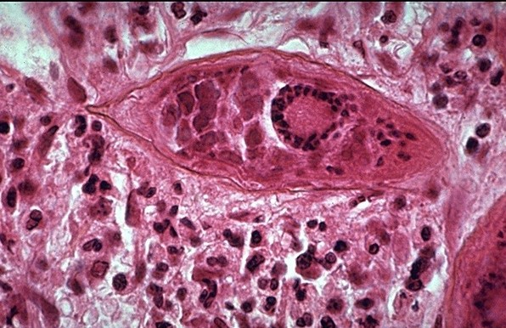
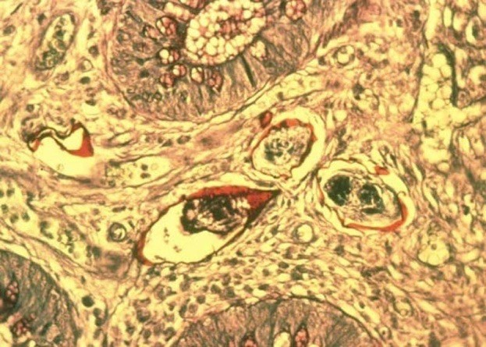
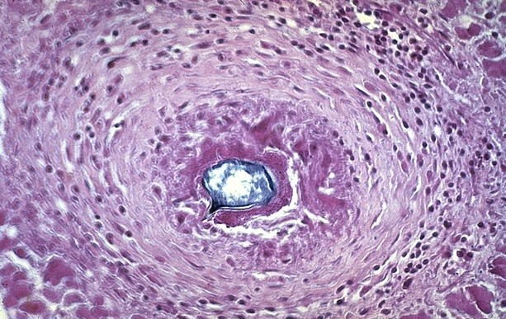
Granulome bilharzien
Granulome bilharzien vésical
Bilharziose digestive
Granulome bilharzien rectal

Slide 8
COMPLICATIONS
Saignement durant l’examen
Infertilité
Avortement ou grossesse ectopique
Miction involontaire
Ulcérations génitales
Tumeurs ou œdèmes (vulve, vagin, col).

Slide 9


Slide 10
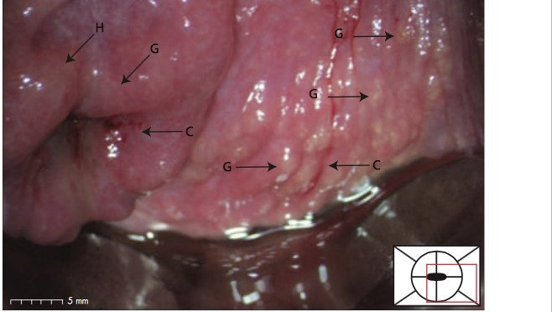
Aspect en grains de sable G) sur la paroi vaginale et sur le col utérin. Taches jaunâtres homogènes d’aspect granuleux (H). Saignement au contact (C).

Slide 11
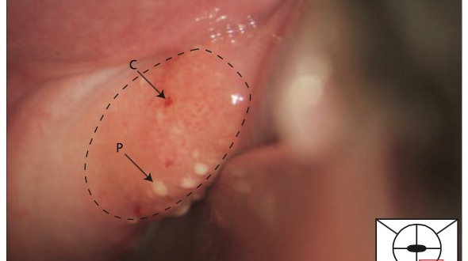
Papules d’aspect caoutchouteux (P) sur fond de taches jaunâtres homogènes d’aspect granuleux (ligne pointillée). Léger saignement de contact (C).

Slide 12
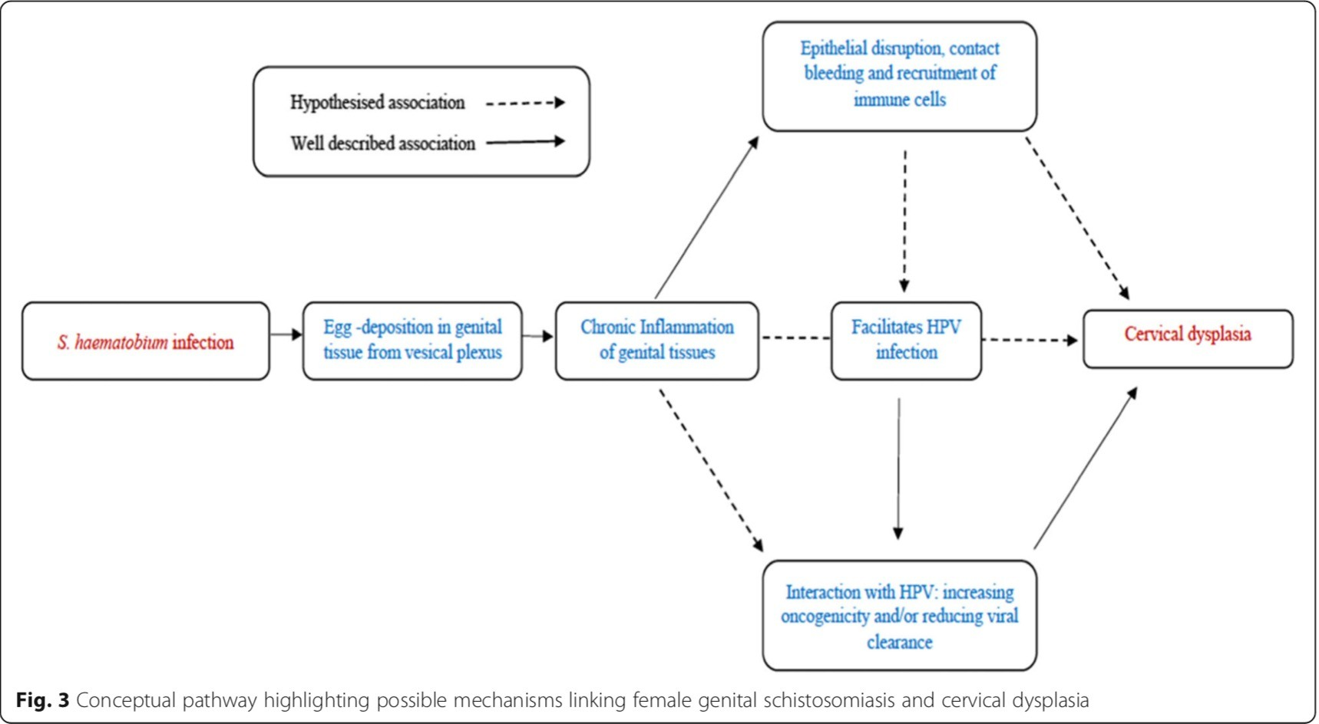
BGF: RISQUE DE DYSPLASIE
Raﬀerty et al. BMC Infectious Diseases (2021) 21:691
12

Slide 13

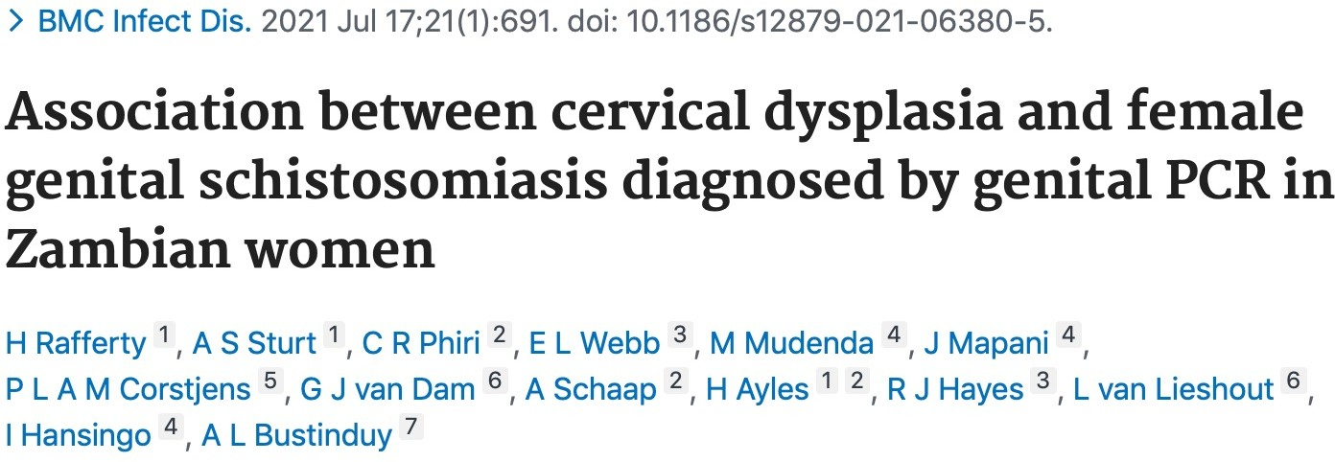
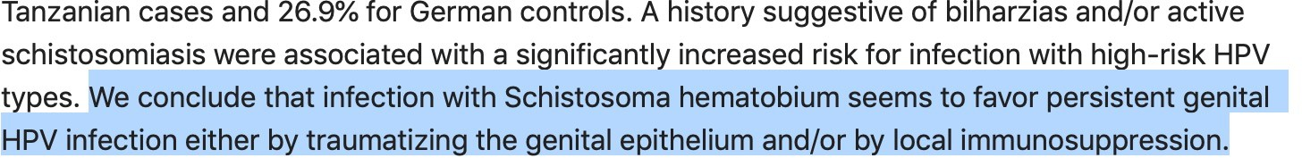

BGF ET NEOPLASIE CERVICALE

Slide 14

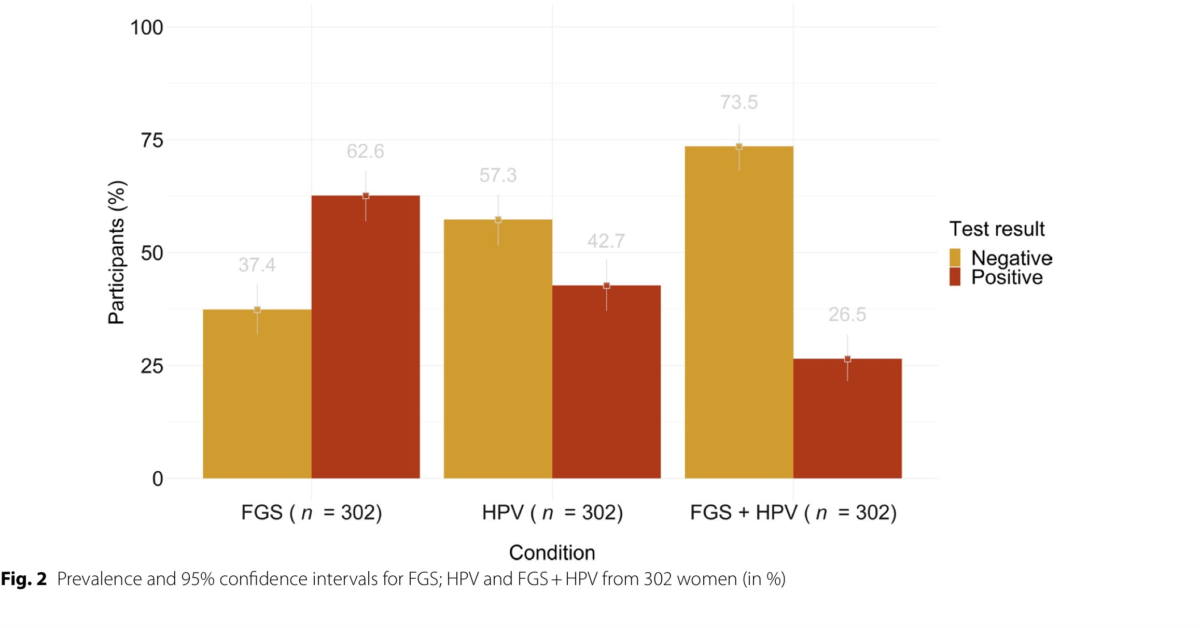
Co-infections BGF et HPV

Slide 15
TUBERCULOSE

Slide 16
Tuberculose du Col
Tuberculose pulmonaire: 5 à 13 % des cas de développent une infection génitale.
Trompes de Fallope sont le plus souvent touchées (90%),
suivies par l'endomètre (50%)
et les ovaires (10 à 30%).
Le col de l'utérus est rarement atteint et représente 5 % des cas de tuberculose génitale.

Slide 17

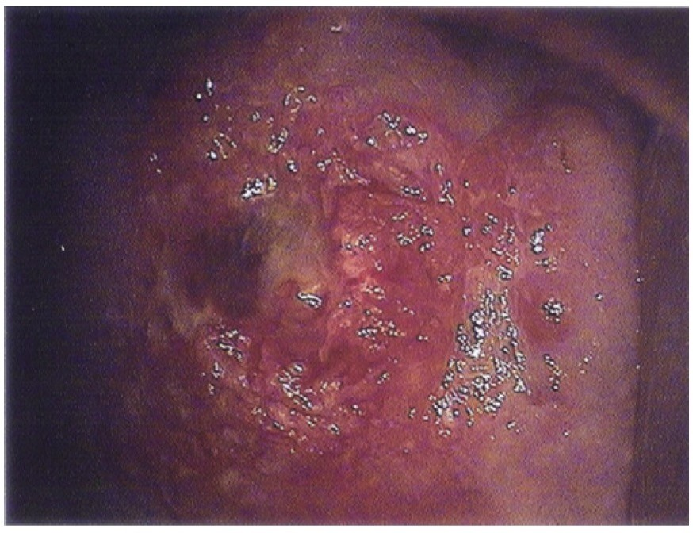
Tuberculose du Col
Multiples nodules caséeux jaunâtres sur l'ensemble du col de l'utérus et croissance végétative à la position 3 heures sur le col de l'utérus.
Yang et al.
17

Slide 18
Diagnostic au laboratoire: BGF-HPV-TB

Slide 19

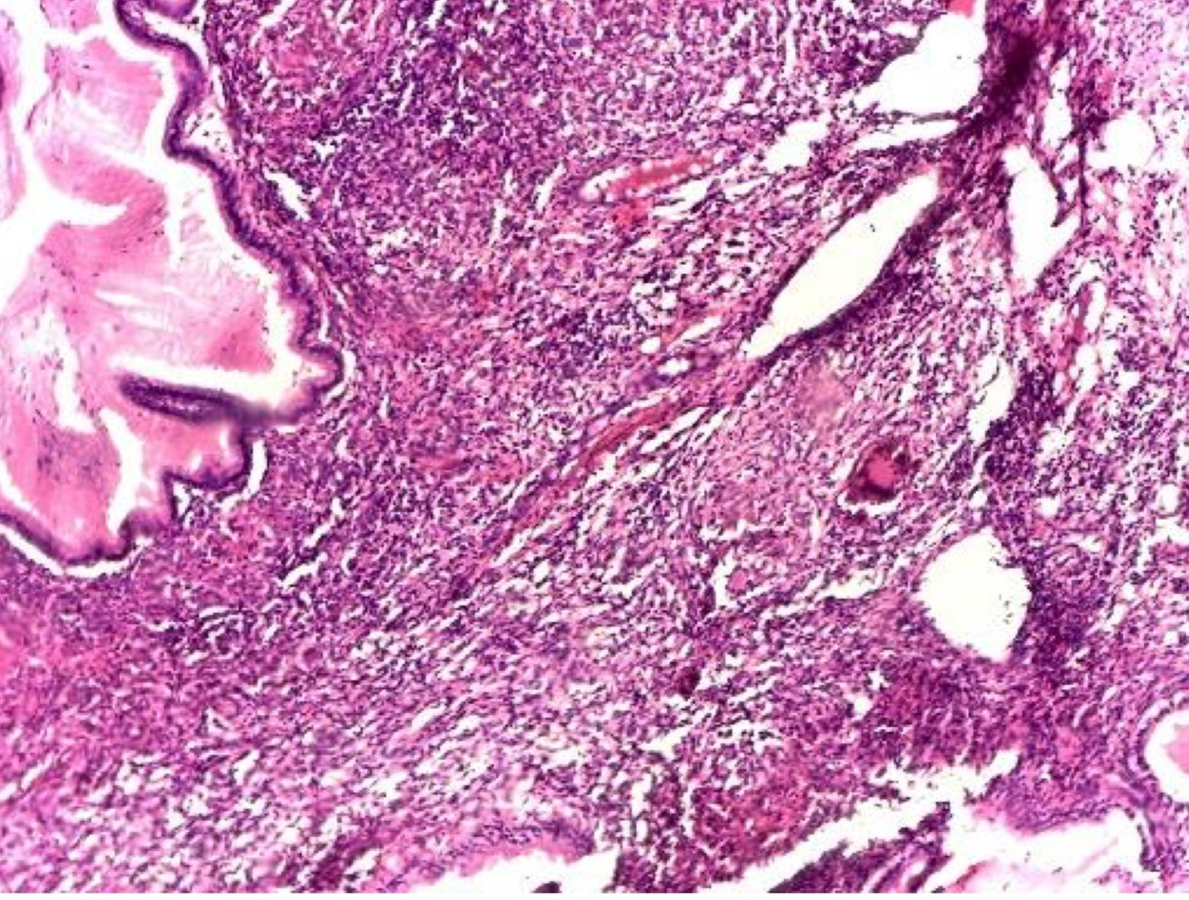
TUBERCULOSE: DIAGNOSTIC HISTOLOGIQUE
Figure : Muqueuse endocervicale siège d'un infiltrat inflammatoire granulomateux épithélio-giganto-cellulaire

Slide 20
BGF: DIAGNOSTIC HISTOLOGIQUE
BILHARZIOSE GENITALE FEMININE
Granulome bilharzien vésical

Slide 21
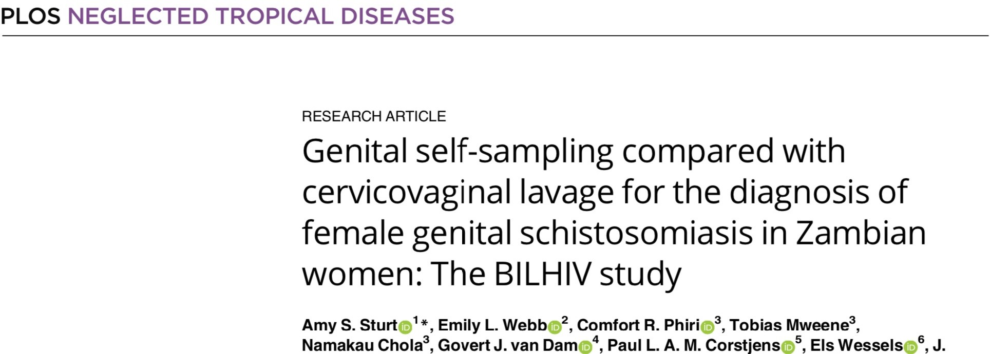
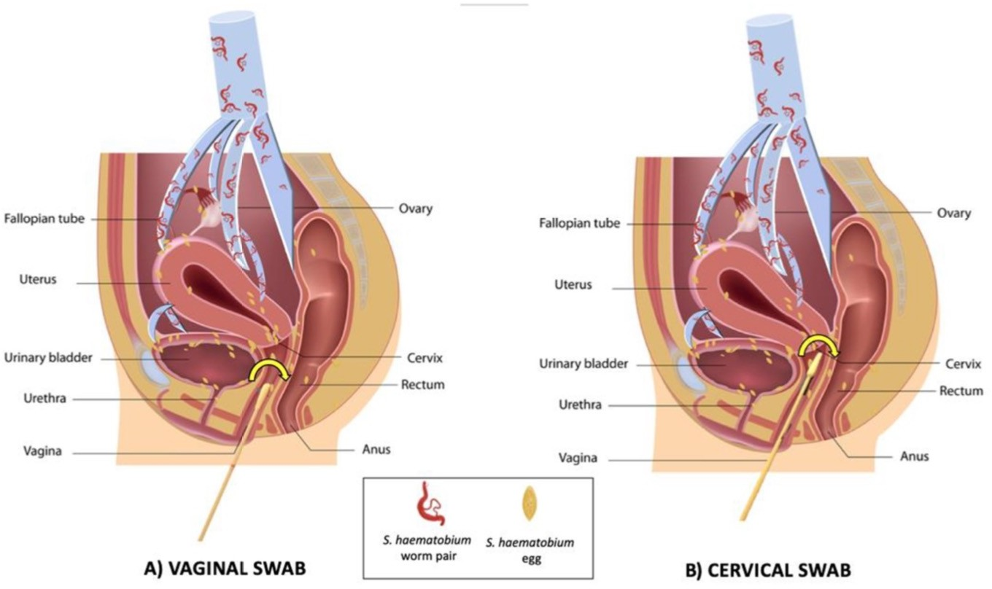
DIAGNOSTIC MOLECULAIRE: BGF
July 14, 2020

Slide 22
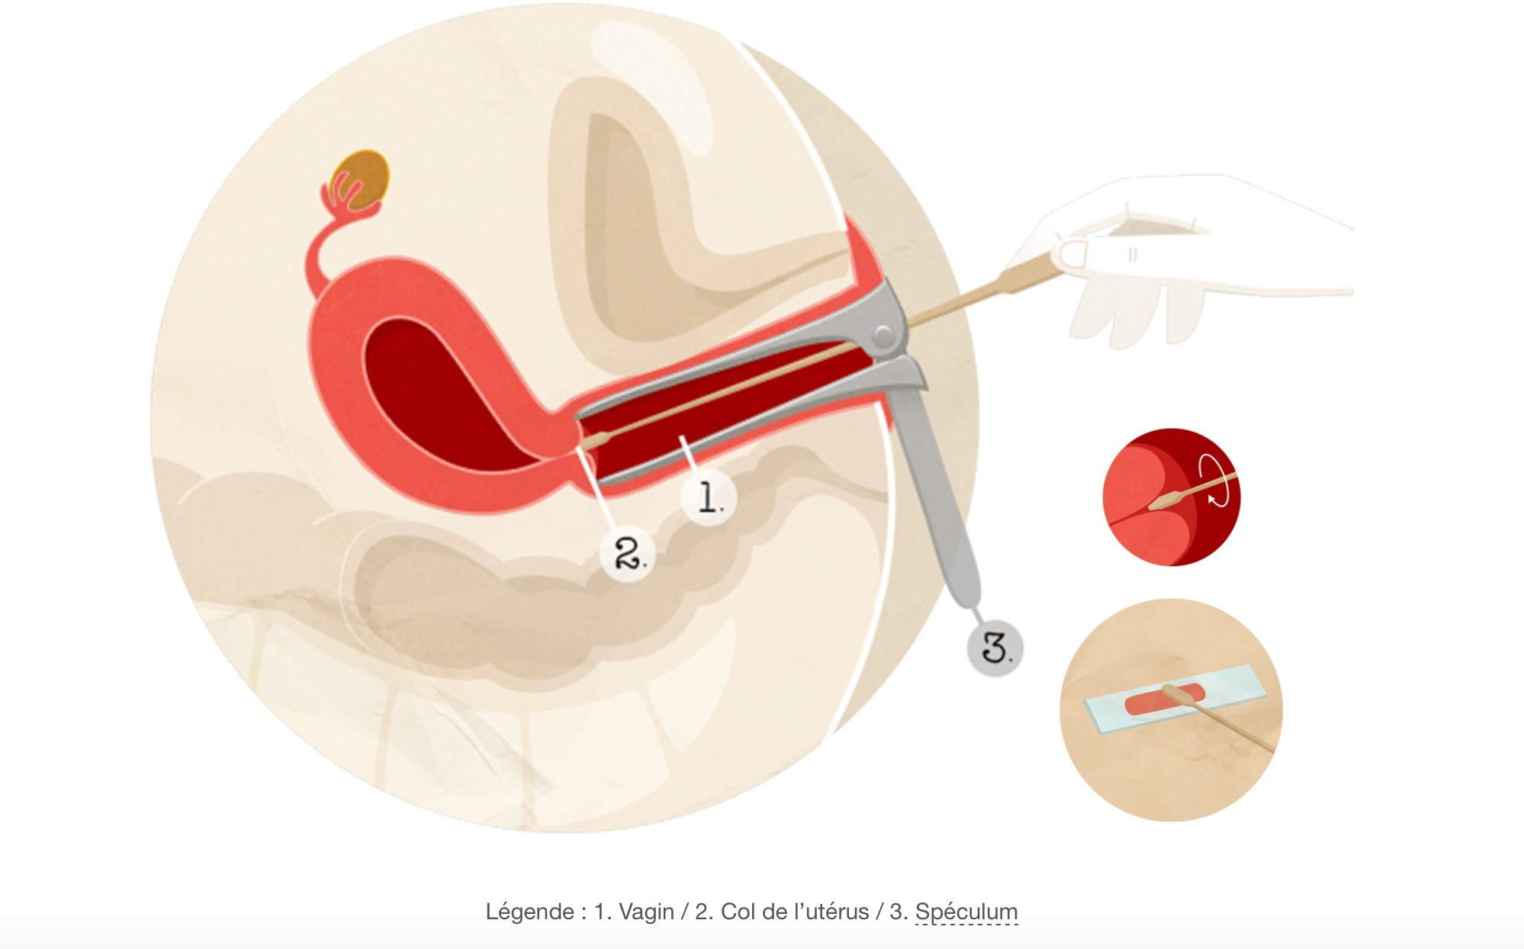
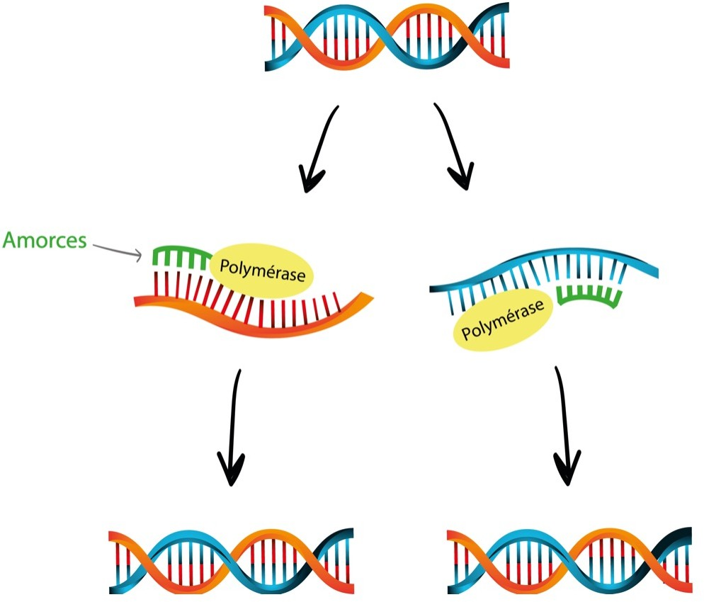
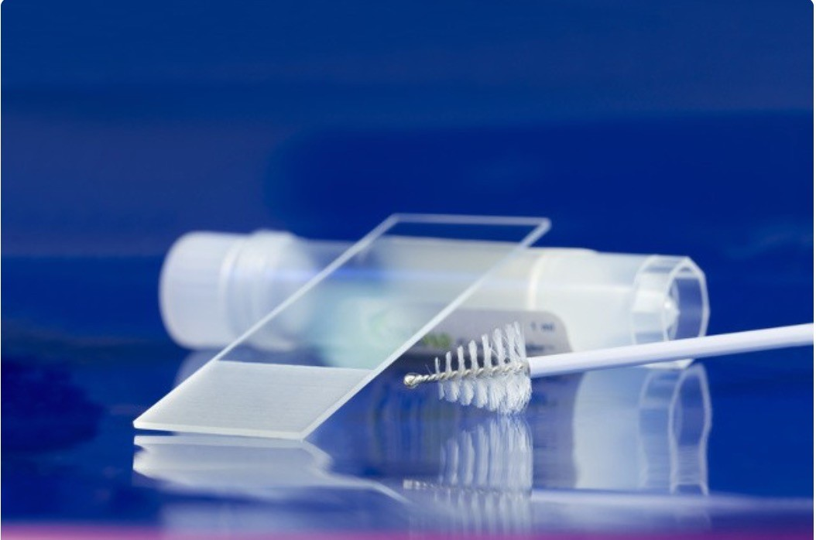
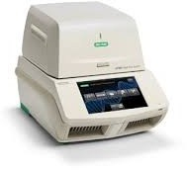
DIAGNOSTIC AU LABORATOIRE: ADN HPV, TB AND BGF
Extraction ADN et ampliﬁcation
Ecouvillons
PCR en temps réel
Brosses
22

Slide 23
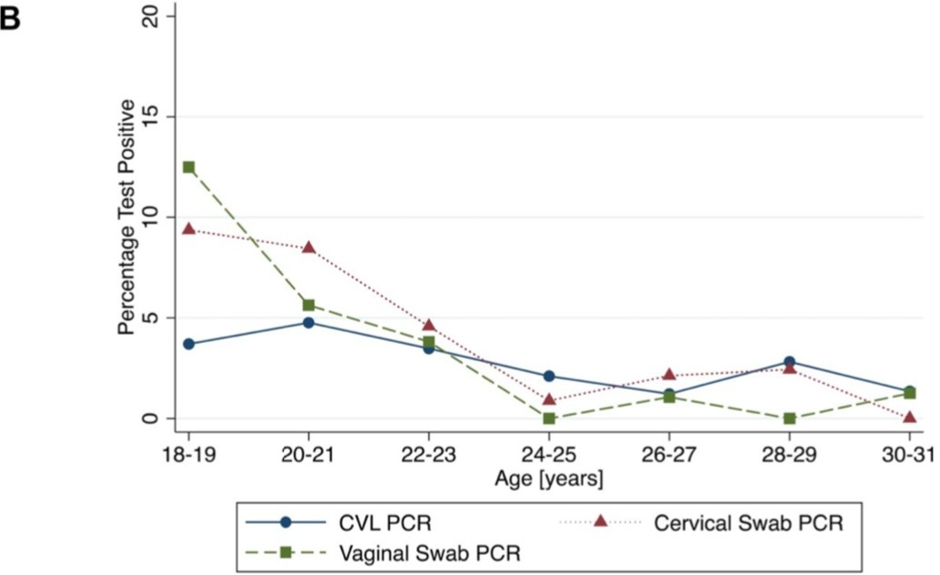
DIAGNOSTIC AU LABORATOIRE: BGF
Sturt AS, Plos NTD 2020

Slide 24
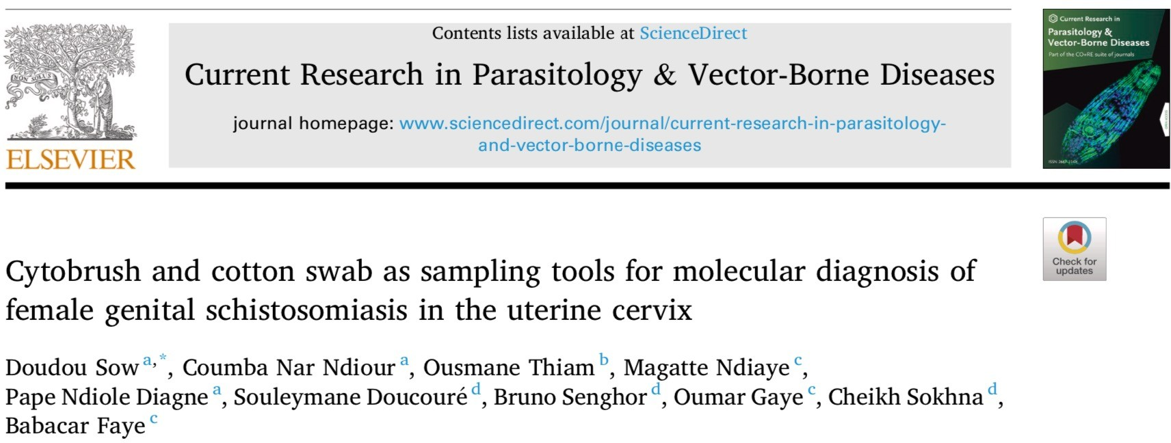
Prélèvement |  | PCR
 |  | Négatif | Positif | Total
Brosses | Négatif | 61 | 1 | 62
 | Positif | 0 | 27 | 27
 | Total | 61 | 28 | 89
Ecouvillon | Négatif | 61 | 24 | 85
 | Positif | 0 | 4 | 4
 | Total | 61 | 28 | 89

Slide 25
TRAITEMENT
BGF : praziquantel à 40 mg/kg par voie orale en dose unique
Tuberculose: Antituberculeux.

Slide 26
Conclusion
Lésions au niveau du col: Ne pas oublier les pathologies tropicales:
Bilharziose
Tuberculose: tout col rouge qui saigne n'est pas nécessairement un cancer du col
Intégration des stratégies de dépistage: HPV et BGF

Slide 27
MERCI POUR VOTRE ATTENTION

